Slide 1


Slide 2


Slide 3


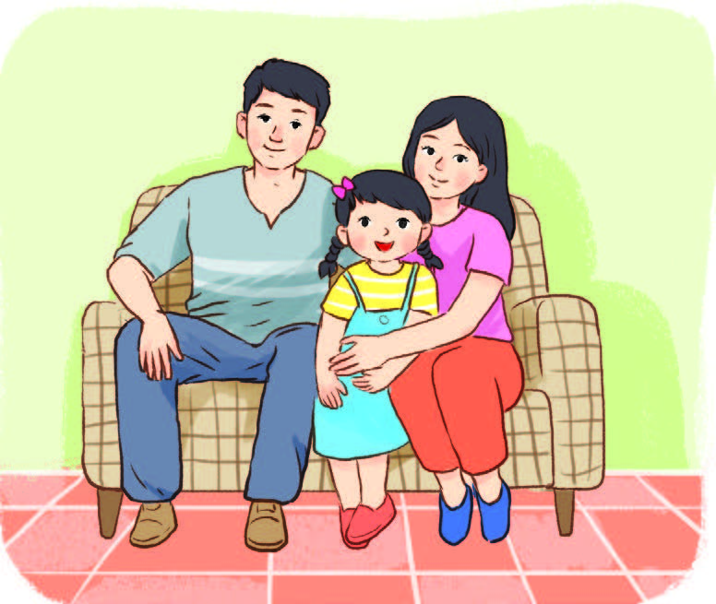

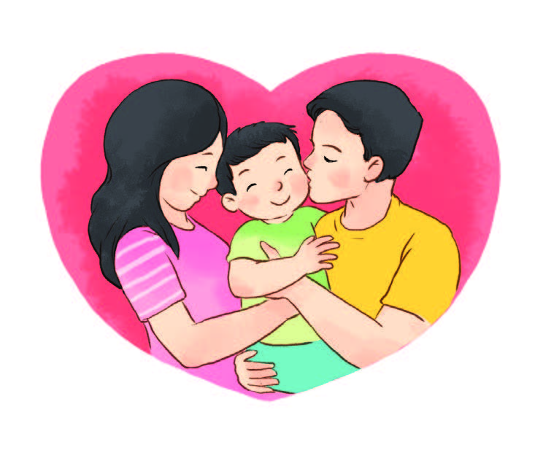
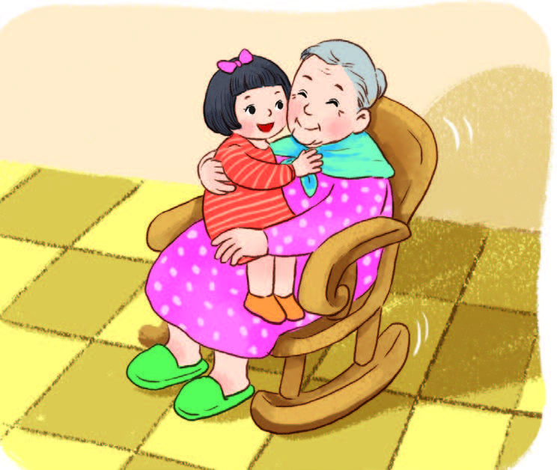
Em hãy hát một bài hát về gia đình.
1
2
Ba ngọn nến lung linh
Sáng tác: Ngọc Lễ
Cả nhà thương nhau
Sáng tác: Phan Văn Minh
3
4
Cháu yêu bà
Sáng tác: Xuân Giao
Gia đình nhỏ, hạnh phúc to
Sáng tác: Nguyễn Văn Chung

Slide 4
Em hãy hát một bài hát về gia đình.
1
Ba ngọn nến lung linh
Sáng tác: Ngọc Lễ

Slide 5
Em hãy hát một bài hát về gia đình.
2
Cả nhà thương nhau
Sáng tác: Phăn Văn Minh

Slide 6
Em hãy hát một bài hát về gia đình.
3
Cháu yêu bà
Sáng tác: Xuân Giao

Slide 7
Em hãy hát một bài hát về gia đình.
4
Gia đình nhỏ, hạnh phúc to
Sáng tác: Nguyễn Văn Chung

Slide 8

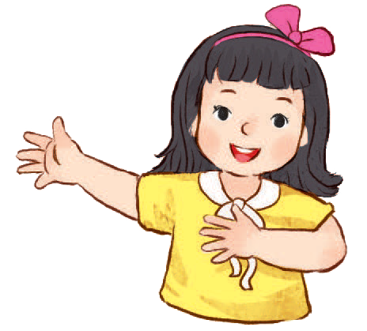
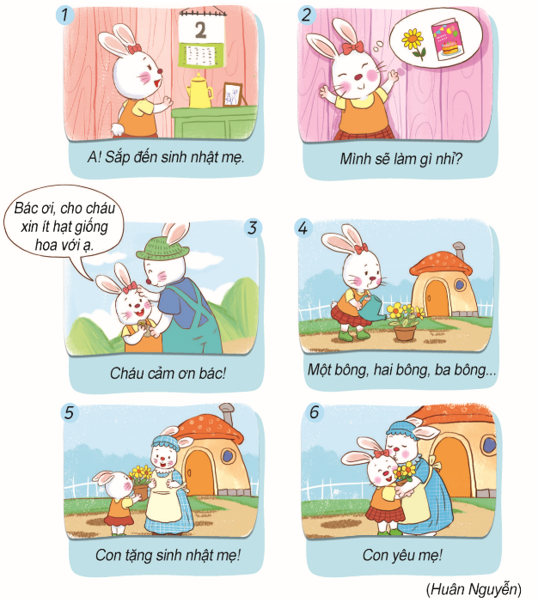
Em hãy kể chuyện theo tranh và trả lời câu hỏi.
Món quà tặng mẹ

Slide 9
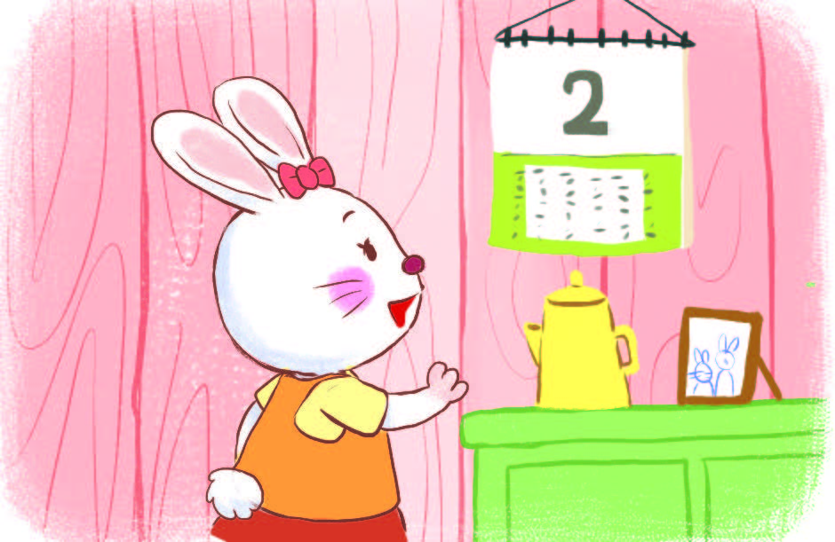

Em hãy kể chuyện theo tranh và trả lời câu hỏi.
Món quà tặng mẹ
1
A! Sắp đến sinh nhật mẹ.

Slide 10
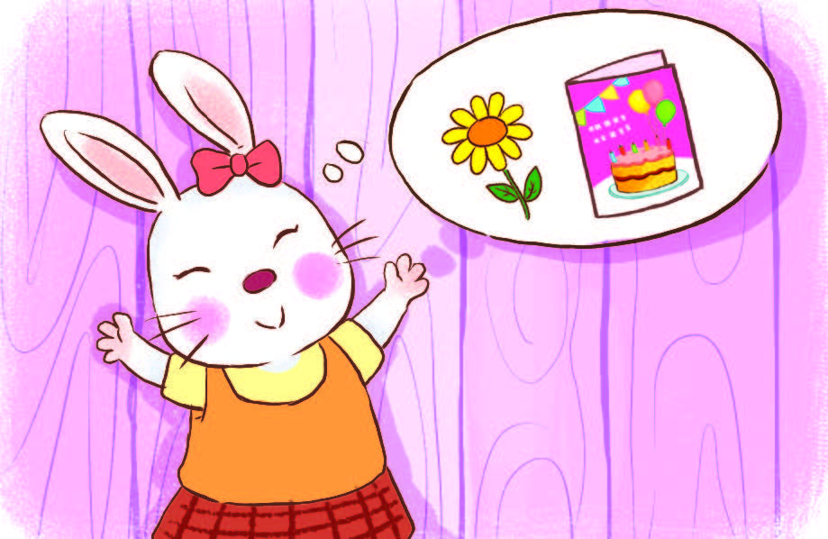
Em hãy kể chuyện theo tranh và trả lời câu hỏi.
Món quà tặng mẹ
2
Mình sẽ làm gì nhỉ?

Slide 11

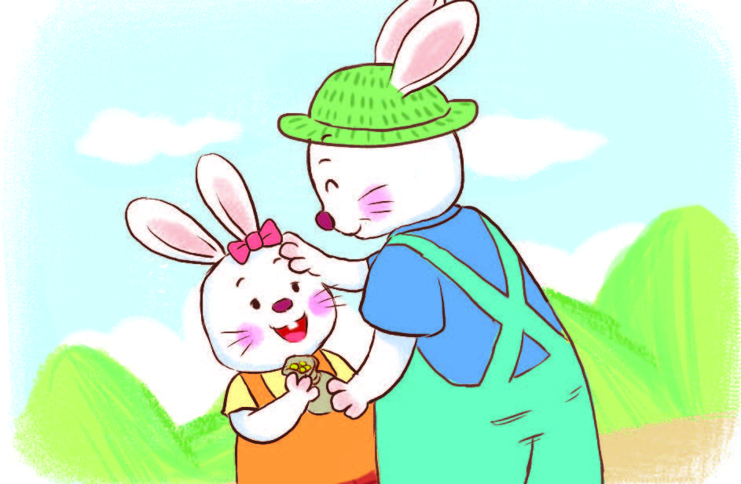
Em hãy kể chuyện theo tranh và trả lời câu hỏi.
Món quà tặng mẹ
Bác ơi, cho cháu xin ít hạt giống hoa với ạ.
3
Cháu cảm ơn bác!

Slide 12
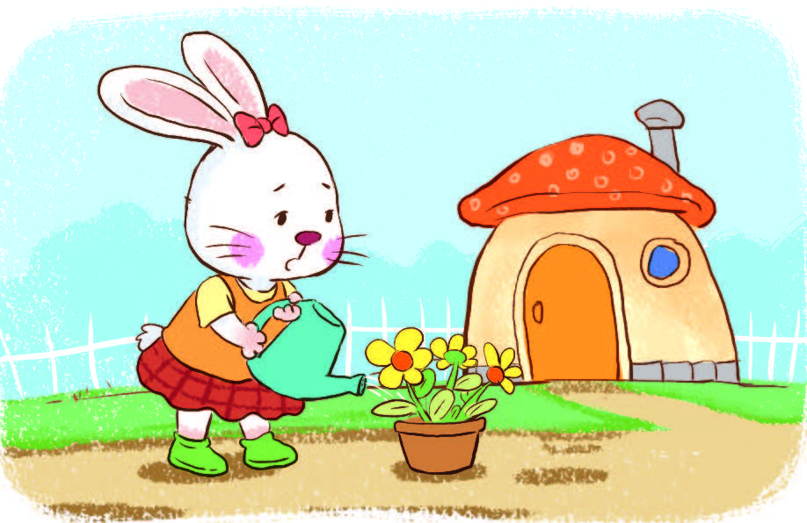
Em hãy kể chuyện theo tranh và trả lời câu hỏi.
Món quà tặng mẹ
4
Một bông, hai bông, ba bông…

Slide 13
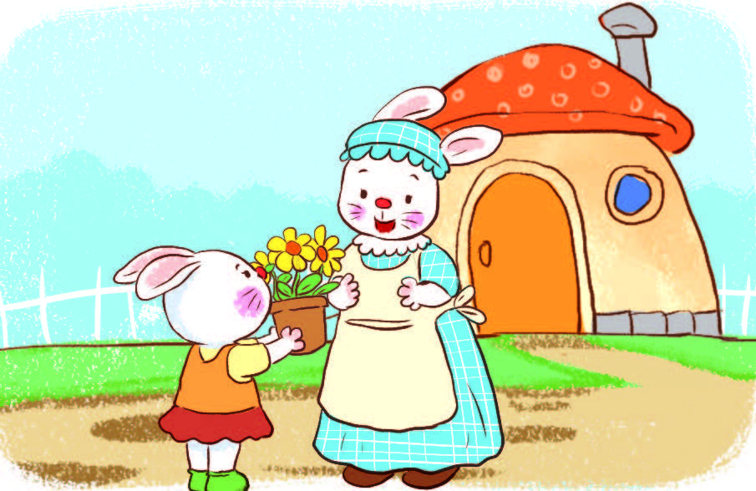
Em hãy kể chuyện theo tranh và trả lời câu hỏi.
Món quà tặng mẹ
5
Con tặng sinh nhật mẹ!

Slide 14
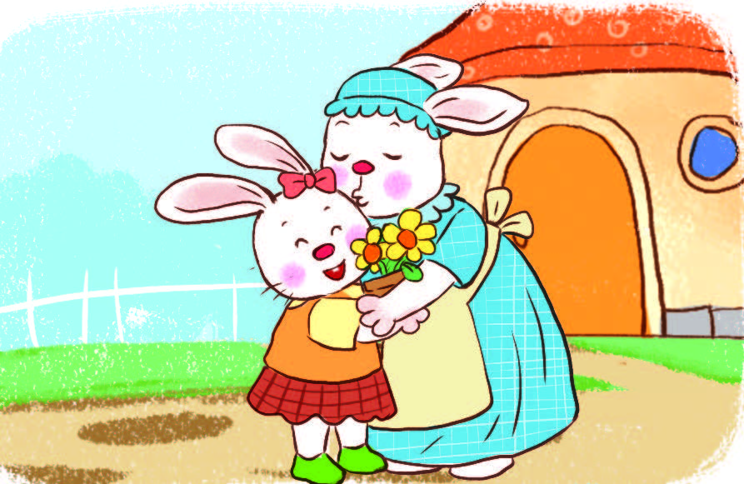
Em hãy kể chuyện theo tranh và trả lời câu hỏi.
Món quà tặng mẹ
6
Con yêu mẹ!

Slide 15
Em hãy kể chuyện theo tranh và trả lời câu hỏi.
– Thỏ con tặng mẹ quà gì?
– Thỏ con nói gì khi tặng quà cho mẹ?
– Thỏ mẹ cảm thấy thế nào khi nhận được quà?

Slide 16

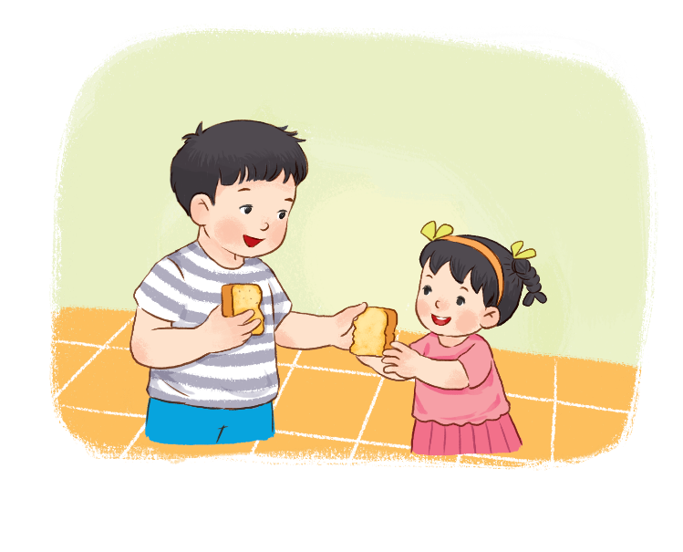
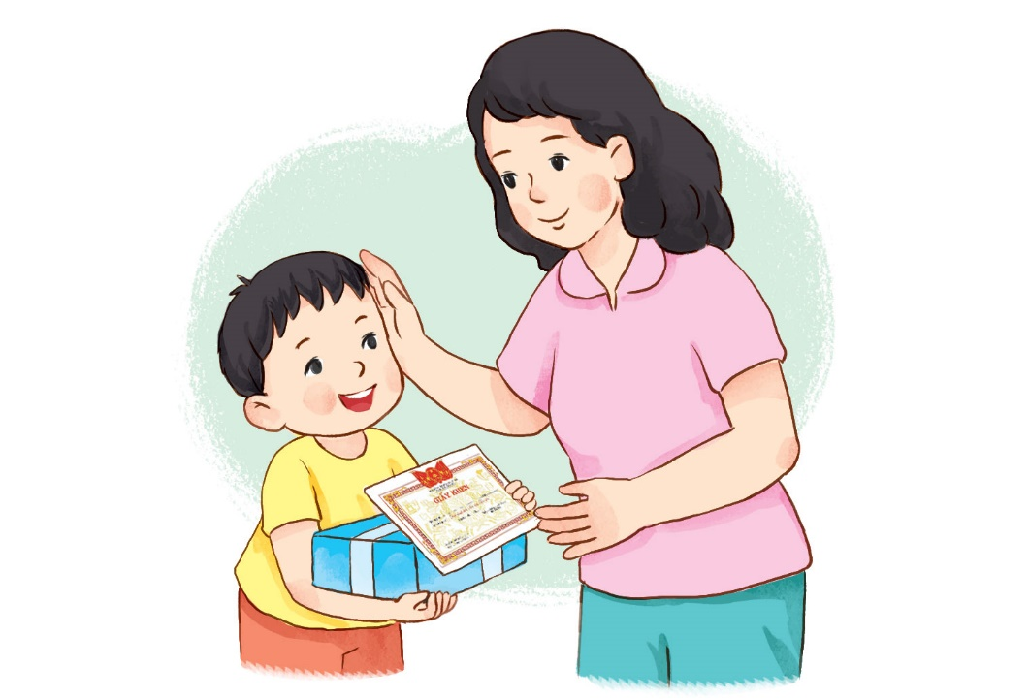


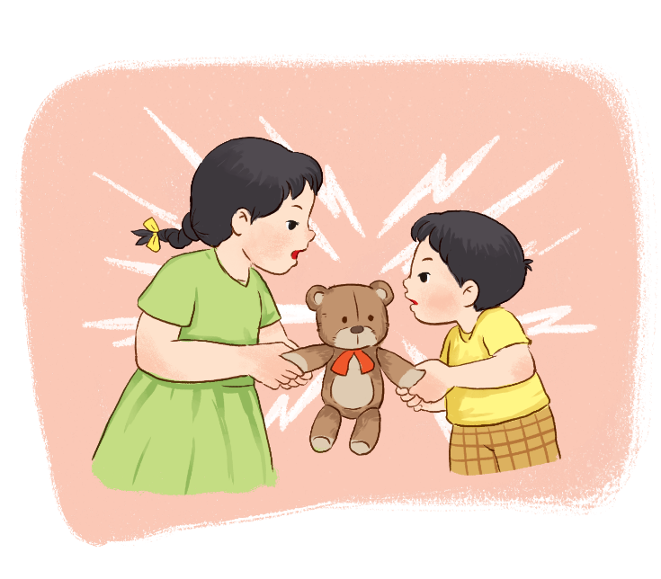
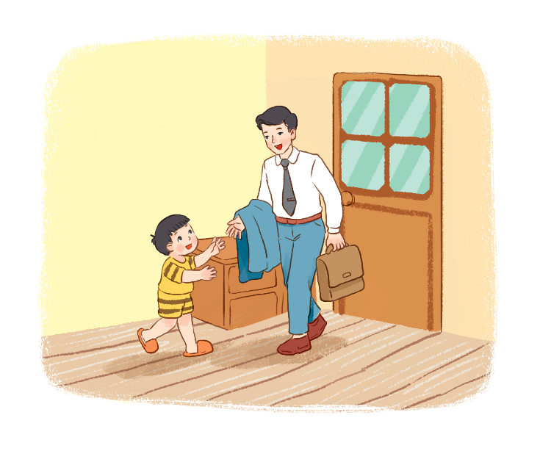

Bạn nào trong tranh dưới đây có hành động
thể hiện tình yêu thương gia đình.
1
2
Em cùng anh ăn nhé!
Mẹ ơi, con tặng mẹ!
3
4
Gấu bông là của em chứ!
Con cất áo cho bố nhé!

Slide 17

Bạn nào trong tranh dưới đây có hành động
thể hiện tình yêu thương gia đình.
1
Em cùng anh ăn nhé!

Slide 18

Bạn nào trong tranh dưới đây có hành động
thể hiện tình yêu thương gia đình.
2
Mẹ ơi, con tặng mẹ!

Slide 19
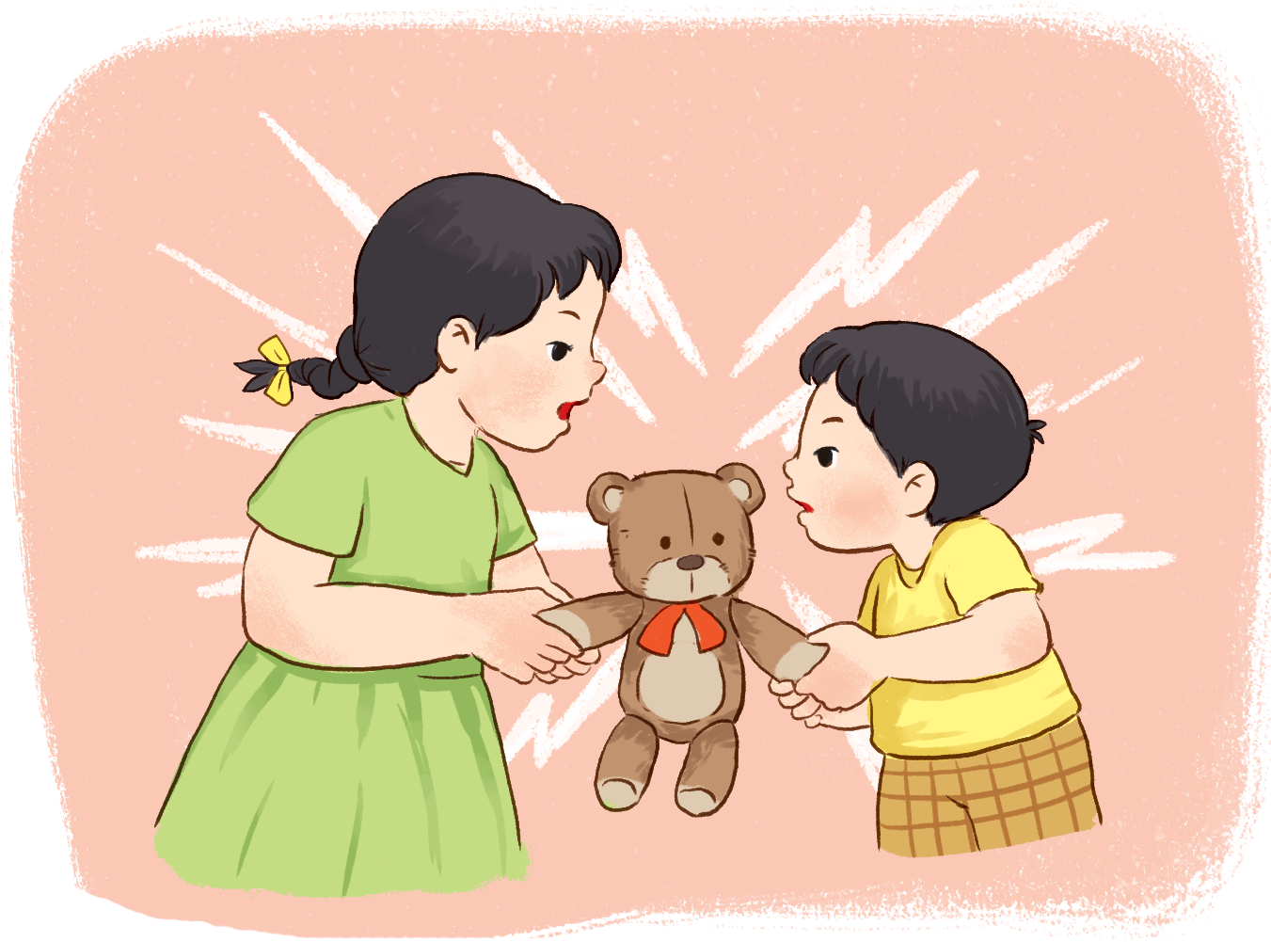
Bạn nào trong tranh dưới đây có hành động
thể hiện tình yêu thương gia đình.
3
Gấu bông là của em chứ!

Slide 20
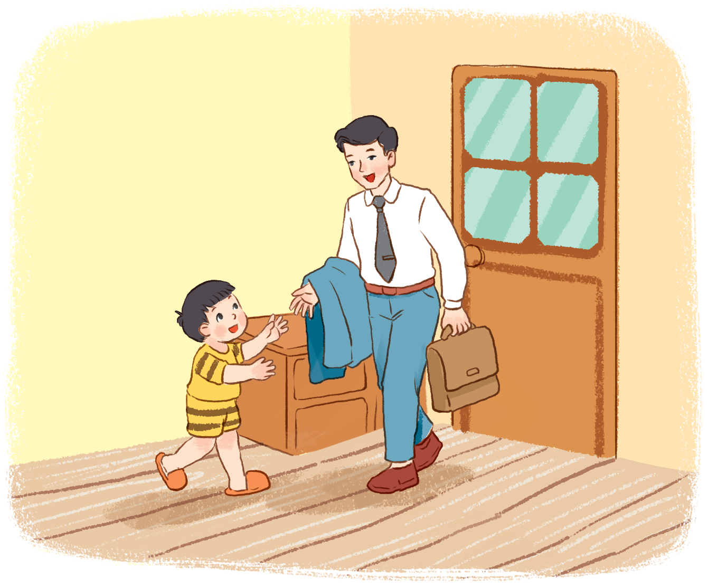
Bạn nào trong tranh dưới đây có hành động
thể hiện tình yêu thương gia đình.
4
Con cất áo cho bố nhé!

Slide 21
Bạn nào trong tranh dưới đây có hành động
thể hiện tình yêu thương gia đình.
1
2
Em cùng anh ăn nhé!
Mẹ ơi, con tặng mẹ!
3
4
Gấu bông là của em chứ!
Con cất áo cho bố nhé!

Slide 22

Bạn nào trong tranh dưới đây có hành động
thể hiện tình yêu thương gia đình.
Vì sao em phải yêu thương gia đình?

Slide 23

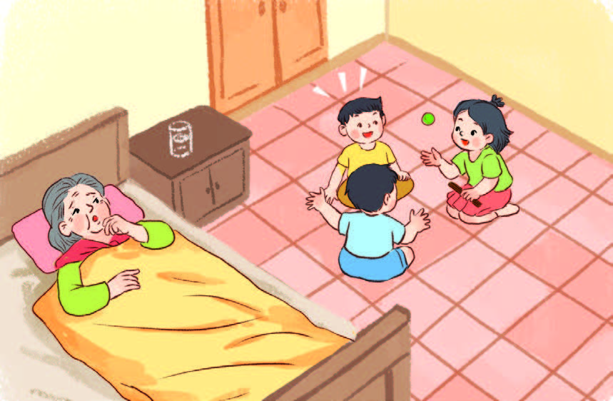
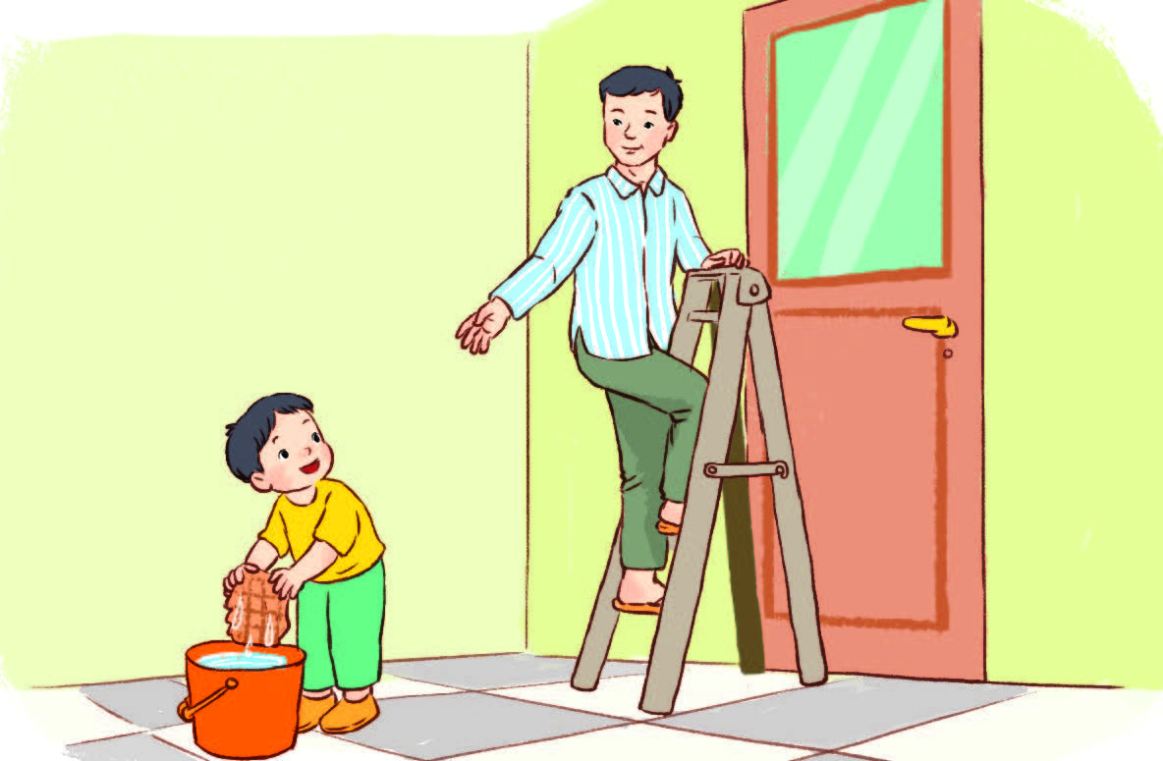
Em thích hành động của bạn nào trong các tranh
dưới đây?
Bà tớ mệt, các bạn nói nhỏ thôi!
1
2
Giẻ lau của bố đây ạ!

Slide 24
Em thích hành động của bạn nào trong các tranh
dưới đây?
Bà tớ mệt, các bạn nói nhỏ thôi!
1

Slide 25
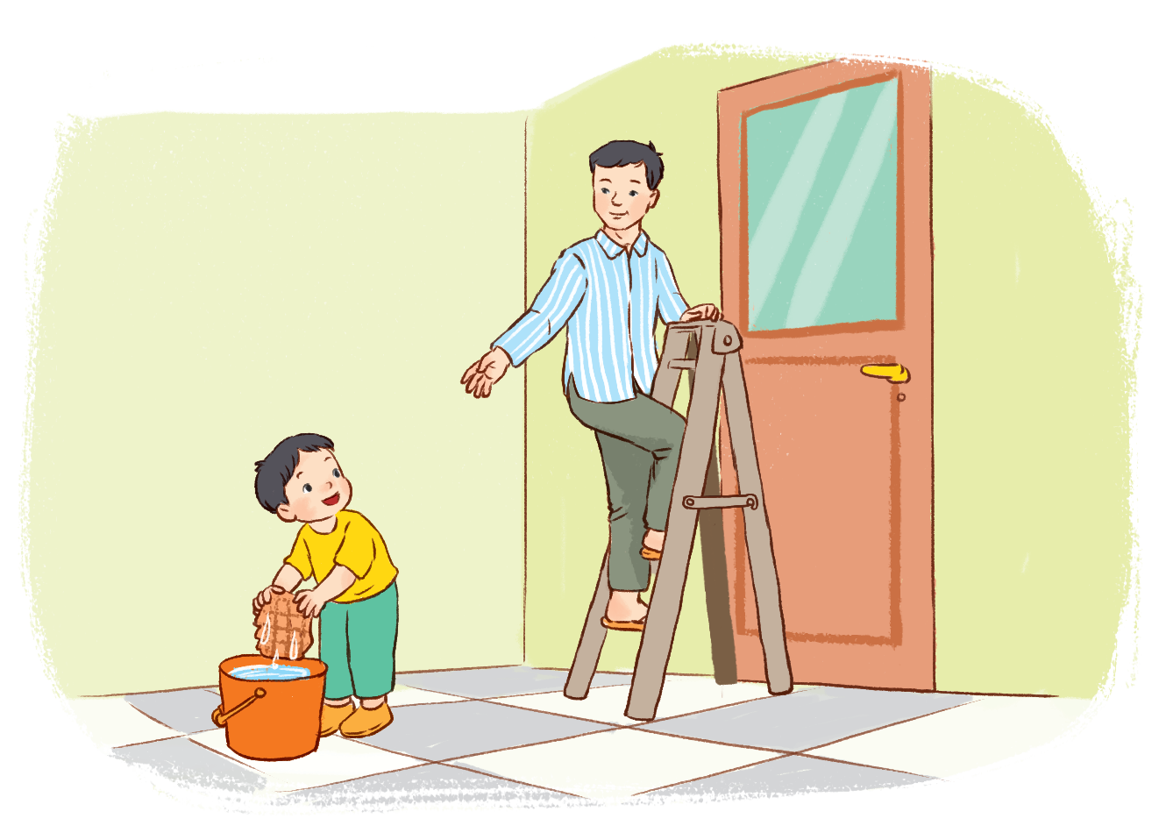
Em thích hành động của bạn nào trong các tranh
dưới đây?
2
Giẻ lau của bố đây ạ!

Slide 26

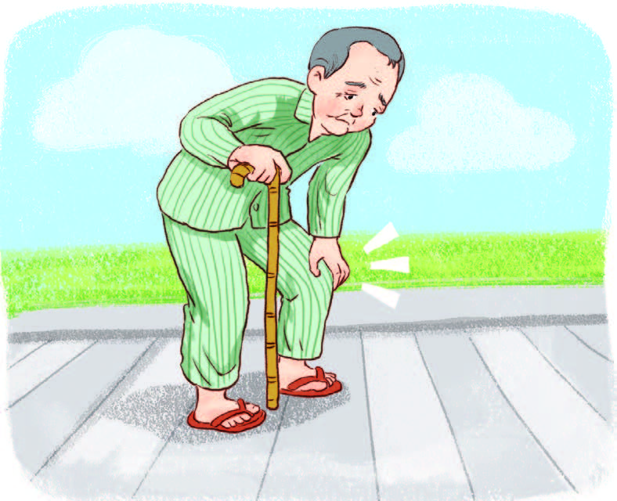
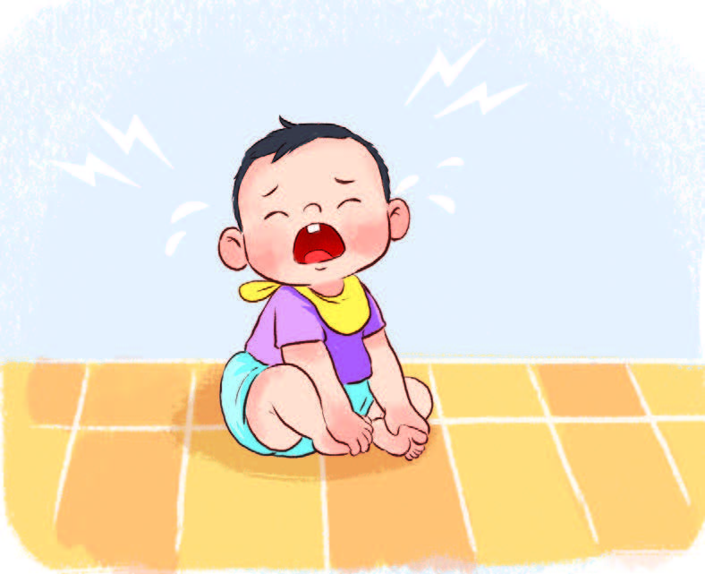
Em sẽ làm gì trong mỗi tình huống sau?
1
2
Khi ông bị đau chân
Khi em bé khóc

Slide 27
Em sẽ làm gì trong mỗi tình huống sau?
1
Khi ông bị đau chân

Slide 28
Em sẽ làm gì trong mỗi tình huống sau?
2
Khi em bé khóc

Slide 29

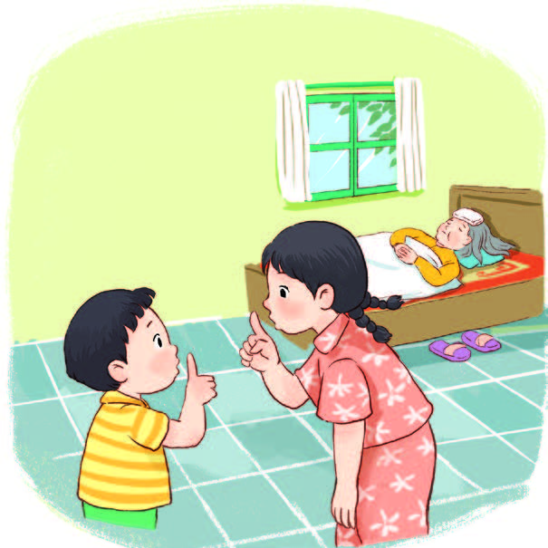
Em hãy thể hiện hành động yêu thương trong từng
tình huống cụ thể ở gia đình em.
Đi nhẹ, nói khẽ cho bà nghỉ ngơi
1

Slide 30
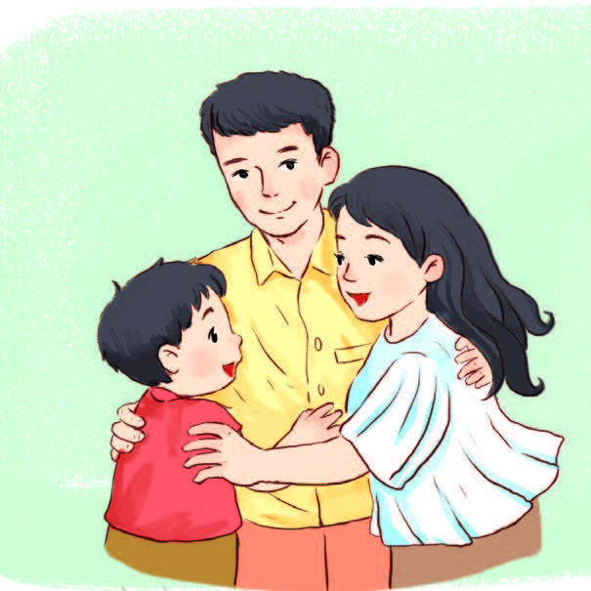
Em hãy thể hiện hành động yêu thương trong từng tình huống cụ thể ở gia đình em.
Nói lời yêu thương bố mẹ
2

Slide 31
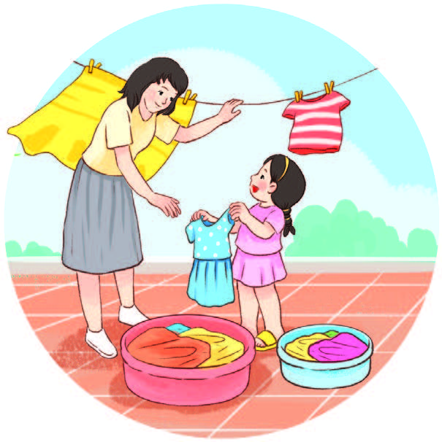
Em hãy thể hiện hành động yêu thương trong từng tình huống cụ thể ở gia đình em.
Giúp mẹ làm việc nhà
3

Slide 32
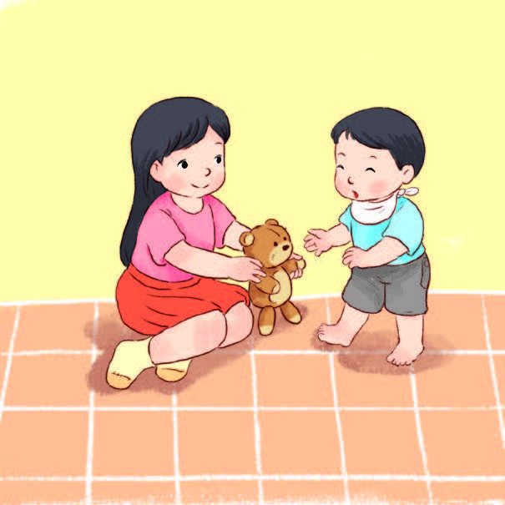
Em hãy thể hiện hành động yêu thương trong từng tình huống cụ thể ở gia đình em.
Cùng chơi với em
4

Slide 33

Em hãy thực hiện hành động thể hiện tình yêu
thương gia đình theo gợi ý sau:
– Nói lời yêu thương bố mẹ.
– Lấy nước hoặc sữa cho em bé.

Slide 34
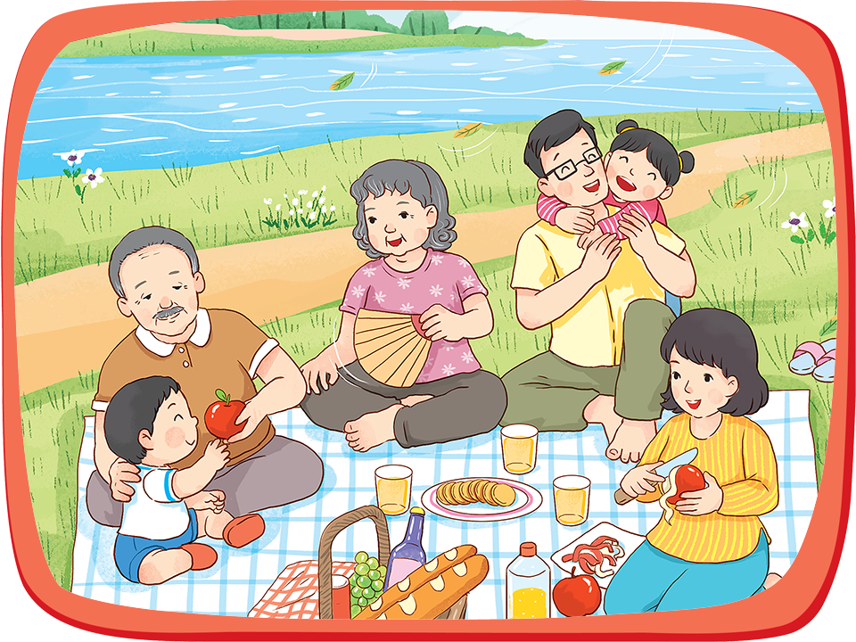

Slide 35

Em hãy thực hiện hành động thể hiện tình yêu thương gia đình theo gợi ý sau:
Gia đình hạnh phúc, yên vui
Cả nhà thân thiết, ngọt bùi sẻ chia.

Slide 36


